Slide 1
IMR
立即渲染模式

Slide 2
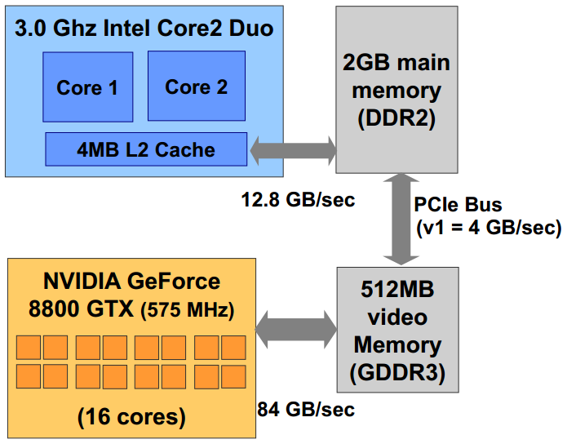
硬件

Slide 3
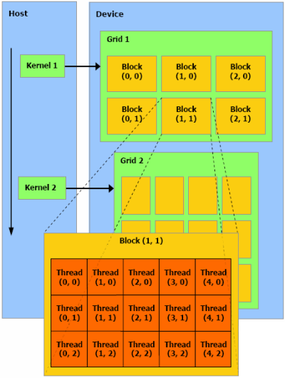
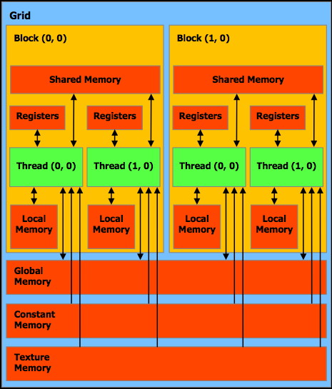
GPU
Notes:
尽量使 Kernel 代码（每个线程，尤其是同一个 Block 内的线程）具有相同的执行路径（即分支跳转情况尽量相同），以充分利用GPU访存及代码执行方面的并行机制。

Slide 4
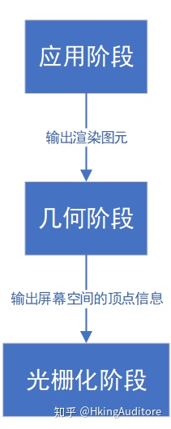
管线

Slide 5
应用阶段
CPU完成、开发人员自己掌控、最终提交给GPU数据。
Octree、BSP、Node
软件遮挡剔除
控制渲染流

Slide 6
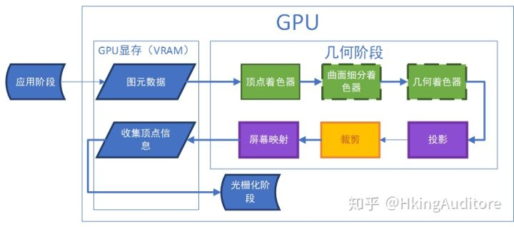
几何阶段
Notes:
绿色表示开发者可以完全编程控制的部分，虚线外框表示此阶段不是必需的，黄色表示开发者无法完全控制的部分（但可以进行一些配置），紫色表示开发者无法控制的阶段（已经由GPU固定实现）
这里的裁剪是指投影空间的裁剪，将看不到的顶点剔除。

Slide 7
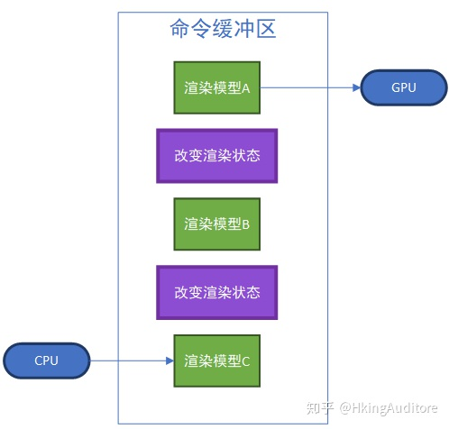
DrawCall
CPU往命令缓冲区中一个个放入命令，GPU则依次取出执行。在实际的渲染中，GPU的渲染速度往往超过了CPU提交命令的速度，这导致渲染中大部分时间都消耗在了CPU提交Draw Call上。

Slide 8
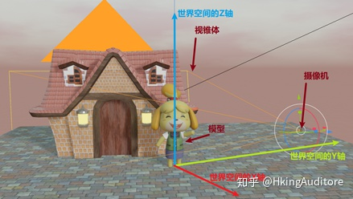
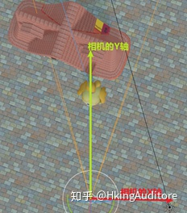
顶点着色器
Vertex Shaders
模型转化与相机转换
Lambert光照模型
Notes:
顶点着色器是GPU流水线的第一个阶段也是必需的阶段，这一块可以由开发者完全控制。值得一提的是，这顶点着色器中，我们无法创建或销毁任何一个顶点，也无法得到当前处理的这个顶点与其他顶点的关系。因为每次处理顶点都是独立的，不需要额外考虑其他，所以进行这一步速度会相当快。

Slide 9
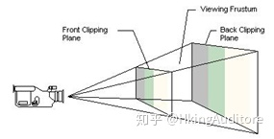
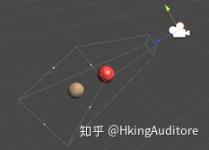
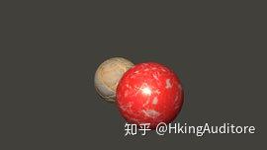
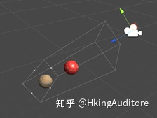
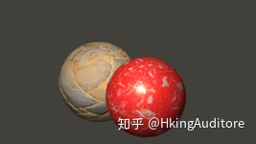
投影
正交投影
透视投影
Notes:
乘上透视投影矩阵，然后在将w值归一化。

Slide 10
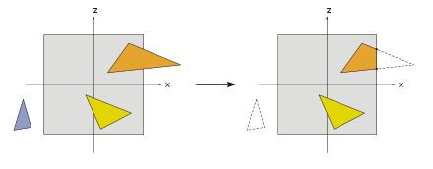
裁剪
在经过投影过程把顶点坐标转换到裁剪空间后，GPU就可以进行裁剪操作了。裁剪操作的目的就是把摄像机看不到的顶点剔除出去，使他们不被渲染到。
背面剔除也发生在这个阶段。
Notes:
将x、y、z的坐标经过齐次除法变换到[-1,1]的空间。

Slide 11
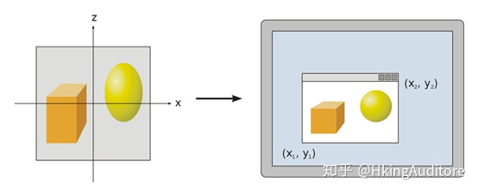
屏幕映射
尽管GPU已经得到了顶点的x、y坐标，但他们处于[-1,1]区间中的，GPU还需要进行一定的计算才能把他们映射到我们的1920*1080甚至2560*1440的屏幕。得到的新坐标系称为窗口坐标系，虽然只需要两个坐标把顶点投射到屏幕上，但它仍然是三维的，这个多出来的z值就是在上面算出来的深度。

Slide 12
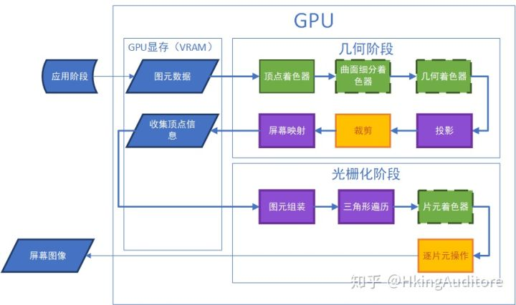
光栅化阶段

Slide 13
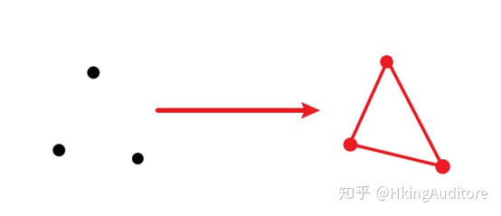
图元组装
这个过程做的工作就是把顶点数据收集并组装为简单的基本体（线、点或三角形）

Slide 14
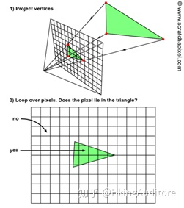
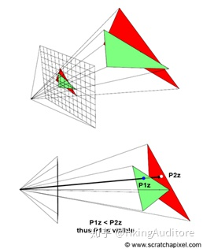
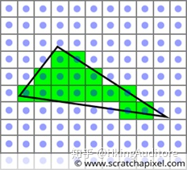
三角形遍历
这个过程将检验屏幕上的某个像素是否被一个三角形网格所覆盖，被覆盖的区域将生成一个片元
Notes:
除此以外，GPU还将对覆盖区域的每个像素的深度进行插值计算。因为对于屏幕上的一个像素来说，它可能有着多个三角形的重叠，所以这一步对于后面计算遮挡、半透明等效果有着重要的作用。

Slide 15
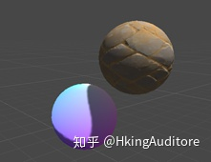
片元着色器Fragment Shader
程序员自己控制着色
PBR

Slide 16
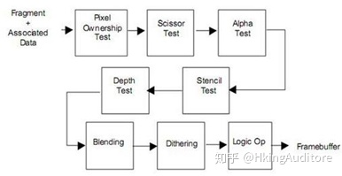
逐片元操作
主要的工作有两个：对片元进行测试（Test）并进行合并（Merge）
裁剪测试
透明度测试
模板测试
深度测试
Blend
Notes:
裁剪测试（Scissor Test）允许程序员开设一个裁剪框，只有在裁剪框内的片元才会被显示出来，在裁剪框外的片元皆被剔除。

Slide 17
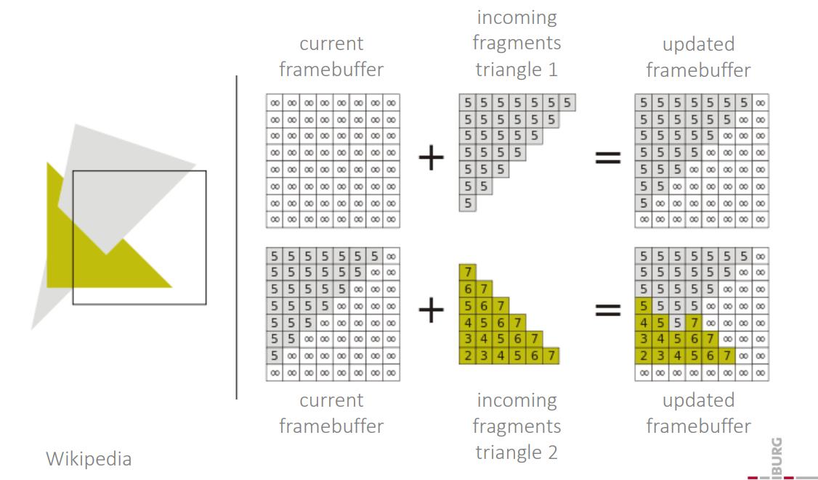
深度测试
Notes:
提问：为什么深度测试放在的所有测试的后面？

Slide 18
双缓冲区
GPU会使用双重缓冲（Double Buffering）的策略，即屏幕上显示前置缓冲（Front Buffer），而渲染好的颜色先被送入后置缓冲（Back Buffer），再替换前置缓冲，以此避免在屏幕上显示正在光栅化的图元。

